Slide 1
基于大数据的用户播放行为监测HTML5播放器设计
负责人： 赵鸿至 18810807992
组员： 王一名 18072264663

Slide 2
汇报内容摘要
项目前景
项目目的
实现方案
相似技术
项目简介
前端
后端
MVC
项目成果及未来展望

Slide 3
项目前景

Slide 4
项目目的
随着计算机的普及和社交网络的发展，教学不再拘泥于传统的教学模式。MOOC、网易云课堂、雨课堂等网络教学平台网络的网络授课模式也逐渐完善，再加之网络教学平台不断的和高校开展合作，萌生了许多优质课程。
先前由于新型冠状病毒疫情的影响，很多高校都取消开学，老师和学生们难以像之前一般采用传统课堂的方式教学。因此，网络教学成为了当下主要的教学方式。但网络教学相比传统教学有一些不足之处：网络授课导航系统不强，学生难以集中于线上课堂；网络授课缺少评价与反馈，学生难以及时了解课程重点，老师难以及时把握学生学习情况。因此本文针对学生希望快速了解课程重点和老师希望快速把握学生学习情况这两个愿望出发，利用HTML5制作播放器，用hadoop大数据框架处理数据，来解决这些问题。
4

Slide 5
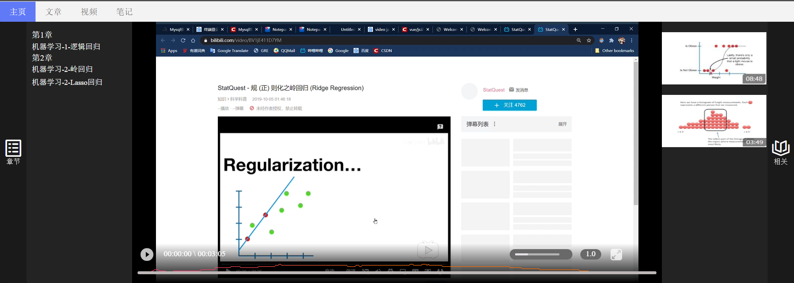
实现方案
抓取用户拖动进度条的行为，经过计算最终分析并展现视频中用户观看视频不同片段的比重
5
5

Slide 6
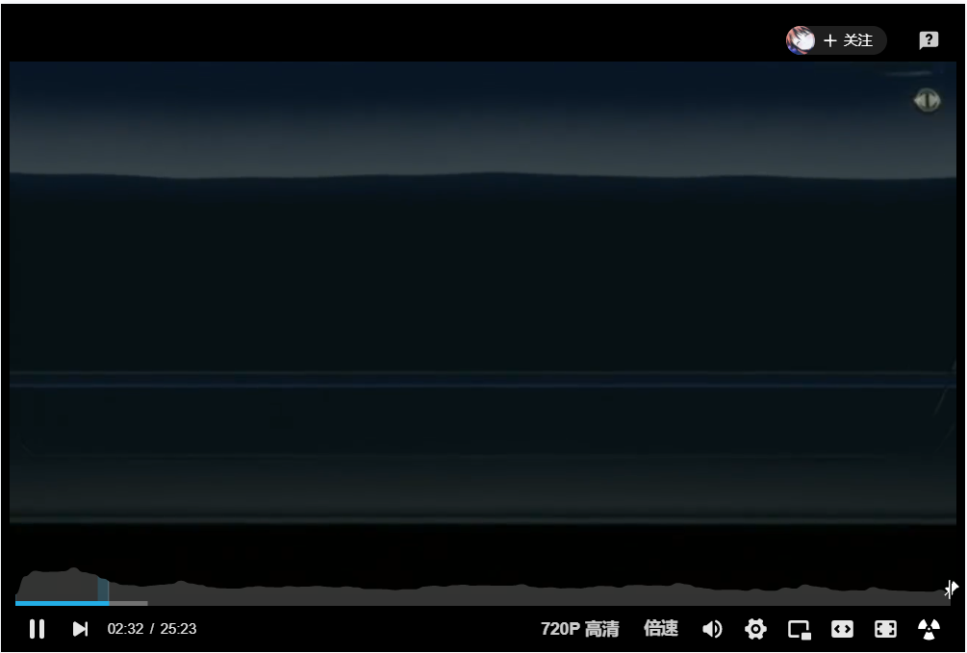
相似技术
在国内外互联网媒体上已经有了许多实现方案。例如爱奇艺的“绿镜”，哔哩哔哩的“高能进度条”，同时国外部分媒体上也有使用此功能。但是在网络教学平台上，尚未利用这一方案。并且实现该方案的技术并不统一，很多方案未能充分使用到云计算。
6

Slide 7
项目简介

Slide 8
前端
1）播放器
使用Spring-mvc架构，运用HTML+CSS+JavaScript自定义HTML播放器。主要功能是获取用户行为数据和将用户行为分析数据展示在进度条上。
2）获取用户行为
使用JavaScript调用HTML Video播放器的HTML DOM API[5-6]，从而提取当前页面的url、用户id、用户上一次拖动进度条结束时刻（本片段播放开始时刻）startTime、本次拖动进度条开始时刻(本片段播放结束时刻)endTime、当前视频长度length和当前视频播放速率speed。再使用Ajax给服务器发送记录用户行为数据的请求。
8

Slide 9
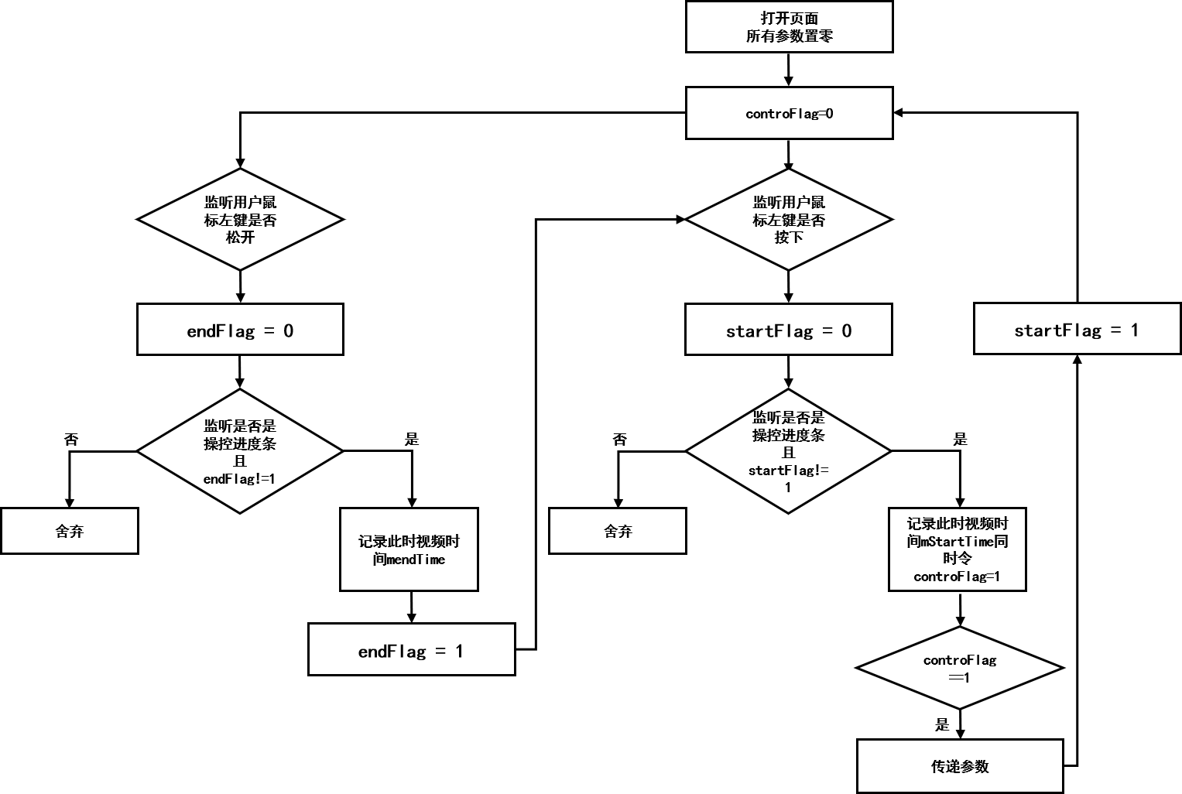
前端
9

Slide 10
前后端通信
多线程处理大并发数据
使用Spring的线程池解决(以下为线程类）
@Component
Public class SubThread implements Callable<Boolean>{
private static final Logger LOG = LoggerFactory.getLogger(SubThread.class);
…
public Boolean call() throws Exception {
Boolean bl = Boolean.TURE;
if(null !=subList && subList.size()>0){ for(SubStatistic sub : subList){
try{
//提交函数
}catch(Exception e){
result = Boolean.FALSE;
continue;
}
}
}
return bl;
}
10

Slide 11
前后端通信
以文本格式保存的记录用户行为数据写入磁盘后通过调用Hadoop的API方法： FileSystem.copyFromLocalFile(Path src, Path dst) 方法来将数据上传至HDFS，随后删除本地文件以保证磁盘空间。相反地，将HDFS中的文件下载到本地磁盘中则调用FileSystem.copyToLocalFile(Path src, Path dst)方法。
11

Slide 12
后端
MapReduce
二重MapReduce程序工作过程如下：
第一重 快速排序保存原始数据
因为MapReduce的shuffle过程中默认即为字典排序，所以仅需对原始数据进行一重MapReduce即可得到以url为key值按照字典顺序进行快速排序后的原始数据集。随后将Reduce输出结果在本地磁盘中保存备份。
12

Slide 13
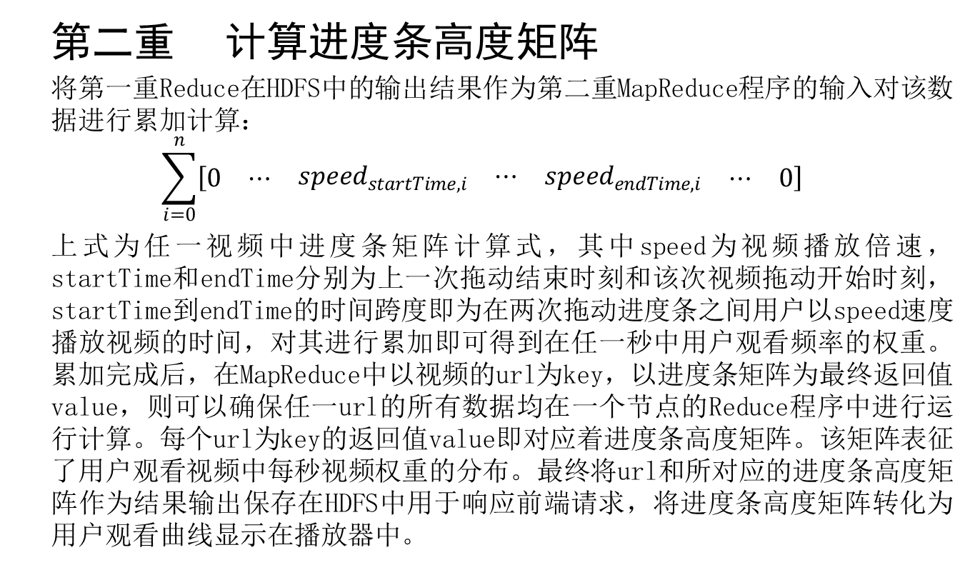
后端
第二重 计算进度条高度矩阵
将第一重Reduce在HDFS中的输出结果作为第二重MapReduce程序的输入对该数据进行累加计算：
$$\sum_{i=0}^{n}{\left[\begin{matrix}0 & \begin{matrix}⋯ & \begin{matrix}{speed}_{startTime,i} & ⋯ & {speed}_{endTime,i}\end{matrix} & ⋯\end{matrix} & 0\end{matrix}\right]}$$
上式为任一视频中进度条矩阵计算式，其中speed为视频播放倍速，startTime和endTime分别为上一次拖动结束时刻和该次视频拖动开始时刻，startTime到endTime的时间跨度即为在两次拖动进度条之间用户以speed速度播放视频的时间，对其进行累加即可得到在任一秒中用户观看频率的权重。累加完成后，在MapReduce中以视频的url为key，以进度条矩阵为最终返回值value，则可以确保任一url的所有数据均在一个节点的Reduce程序中进行运行计算。每个url为key的返回值value即对应着进度条高度矩阵。该矩阵表征了用户观看视频中每秒视频权重的分布。最终将url和所对应的进度条高度矩阵作为结果输出保存在HDFS中用于响应前端请求，将进度条高度矩阵转化为用户观看曲线显示在播放器中。
13

Slide 14
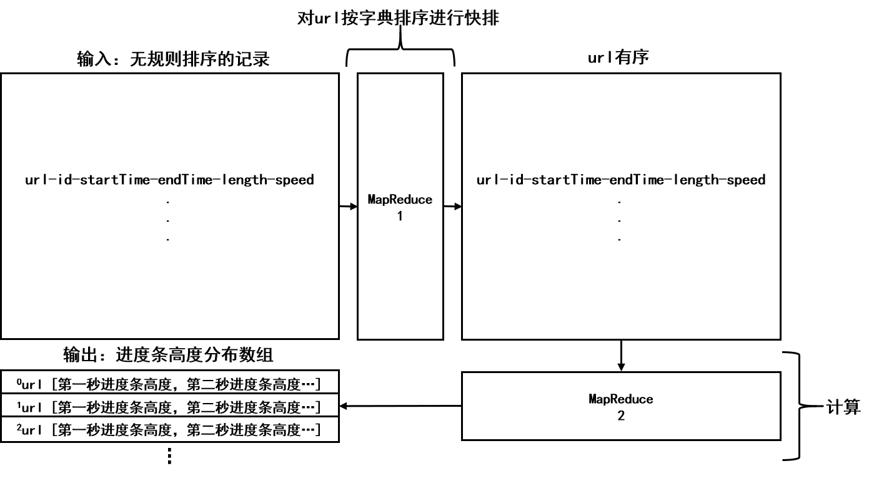
后端
14

Slide 15
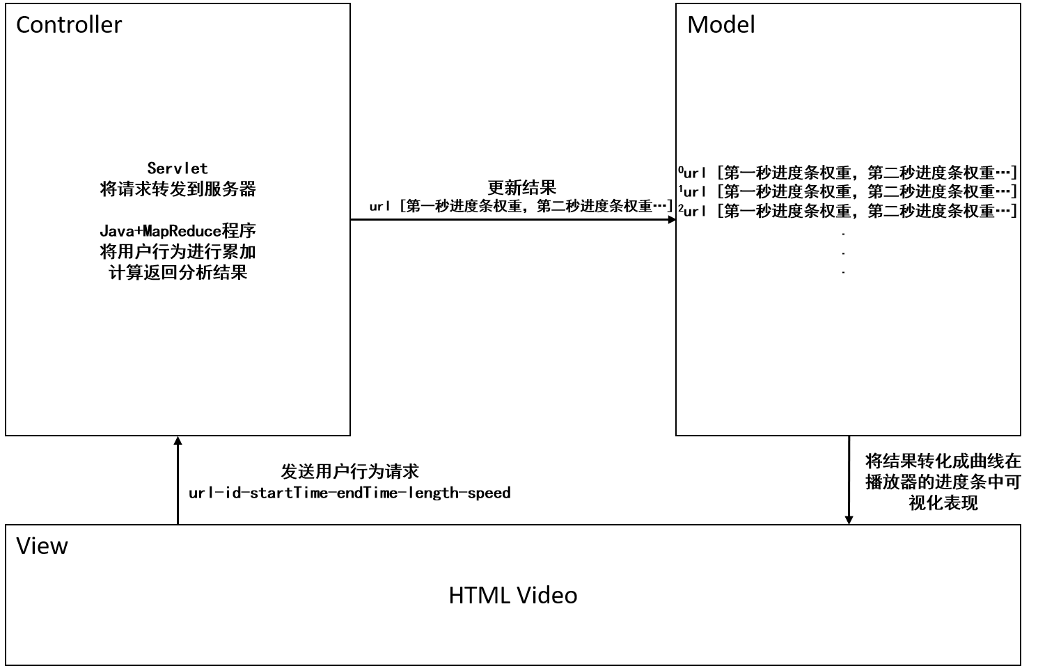
MVC
15

Slide 16
视图部分
16

Slide 17
项目成果及未来展望

Slide 18
项目成果
1) 完成从前端记录用户观看行为数据并传送至Hadoop，经过MapReduce程序处理，到处理后的数据传回前端网页并显示的整个业务逻辑的程序。
2) 撰写一份技术说明书；
3) 申请了一项软件著作权；
4) 发表学术论文一篇。

Slide 19

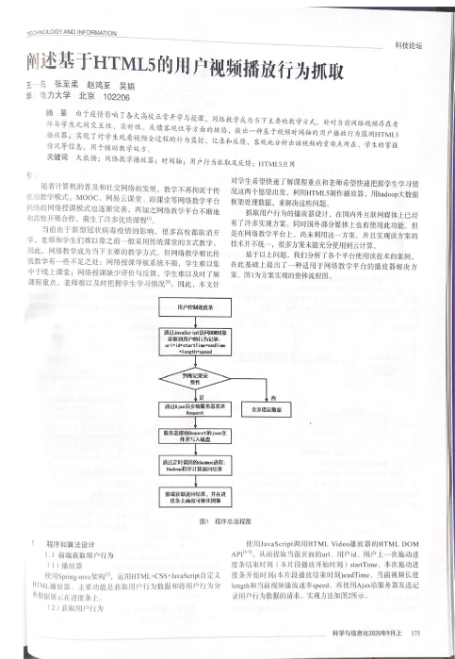
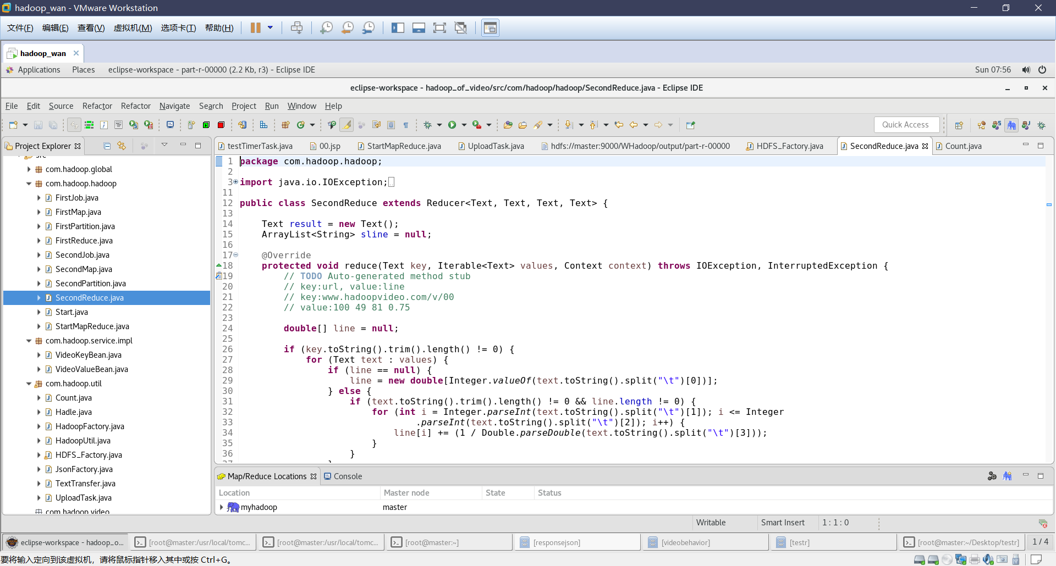
项目成果
19

Slide 20
未来展望
1、我们设计的播放器仅是从用户对视频内容的观看重点这一角度出发，所以设计出的功能也仅为此服务，尚未能利用到其他的用户行为。想要利用到这些琐碎的行为，满足多项需求，还需要针对其行为特征谨慎的研究、设计。更多的开展对于网络教学的讨论。
2、我们项目编写是基于IE浏览器编写的。但目前由于IE的Edge浏览器更换了谷歌内核，更多的浏览器也在使用谷歌内核。随着版本更新我们的程序可能会不兼容，应该基于谷歌内核做出兼容

Slide 21
谢谢！
负责人： 赵鸿至 18810807992
组员： 王一名 18072264663

